Slide 1
Elő(bb)re hozott jogvédelem és a helyi önkormányzatok törvényességi felügyeletének terjedelme
dr. Kálmán János, egyetemi tanársegéd, SZE DFK KPT

Slide 2
A változtatási tilalom jogi szabályozása
Étv. 20. § (1) bek.
Az érintett területre változtatási tilalom rendelhető el a helyi építési szabályzat készítésének időszakára annak hatálybalépéséig.
Étv. 20. § (2) bek.
A tilalmat a feltétlenül szükséges mértékre és időtartamra kell korlátozni, és azt haladéktalanul meg kell szüntetni, ha az elrendelésének alapjául szolgáló okok már nem állnak fenn. A tilalom felülvizsgálatát a helyi építési szabályzat felülvizsgálatával együtt el kell végezni.
Étv. 21. § (1) bek.
A helyi építési szabályzat készítésére vonatkozó írásos megállapodás megléte esetén a helyi építési szabályzat készítésének időszakra azok hatálybalépéséig, de legfeljebb 3 évig.
Étv. 22. § (1) bek.
A változtatási tilalom alá eső területen – a 20. § (7) bekezdésében foglalt esetek kivételével – telket alakítani, új építményt létesíteni, meglévő építményt átalakítani, bővíteni, továbbá elbontani, illetőleg más, építésügyi hatósági engedélyhez nem kötött értéknövelő változtatást végrehajtani nem szabad.

Slide 3
A változtatási tilalom (elméleti)jogkorlátozó természete
Második körös közjogi korlátok
Első körös közjogi korlátok
Tulajdonhoz való jog

Slide 4
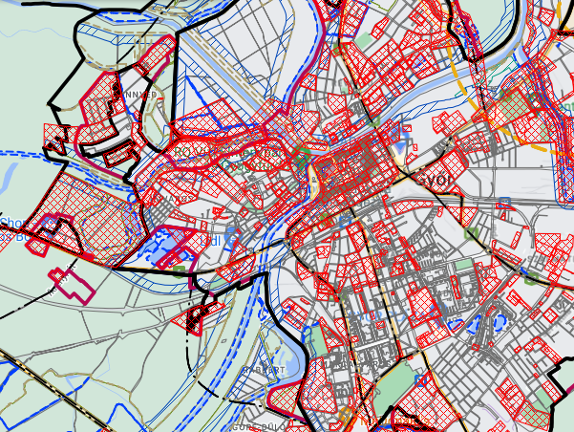
A joggyakorlat vizsgálatának kiindulási pontja – egy város klimatikus helyzetének javítása
Győr Megyei Jogú Város Önkormányzata Közgyűlése 20/2021. (V. 11.) önkormányzati rendelete
2. § (1) A helyi építési szabályzat SZTM 2021-014 számú módosításának hatálybalépéséig, de legfeljebb a jelen rendelet hatálybalépésétől számított 3 évig változtatási tilalom áll fenn a
a) beépítésre szánt területén lévő
aa) nagyvárosias,
ab) kisvárosias,
ac) településközponti vegyes és
ad) központi vegyes
építési övezetben, valamint
b) beépítésre nem szánt területen lévő általános mezőgazdasági övezetben.

Slide 5
Győr Megyei Jogú Város
Győr Megyei Jogú Város
Győr Megyei Jogú Város
20/2021. (V. 11.) önk. Rendelet
35/2021. (X. 26.) önk. Rendelet
24/2022. (IX. 20.) önk. Rendelet
Köf.5023/2021/10.
„a Kúria elfogadta, hogy ebben a széles esetkörben nem értelmezhető a változtatási tilalom elrendelésének indoka: várható előnyök hiányában csak a korlátozások terhei maradnak meg a jogalanyok széles köre számára.”
„A változtatási tilalom területi hatályának az Ör. 2. § (1) bekezdése szerinti kijelölése ezért önmagában is ellentétes az Étv. 20. § (2) bekezdésével”
Köf.5006/2022/5.
„A változtatási tilalom elrendelésének az épített környezet alakításáról és védelméről szóló 1997. évi LXXVIII. törvény 21. § (1) bekezdése szerinti előfeltétele az írásos településtervezési szerződés megléte. A megfelelő jogosultsággal rendelkező tervezővel (szakági tervezővel) való szerződéskötés nélküli jogalkotás a rendelet egészének a megalkotási feltételek hiánya miatti törvénybe ütközését eredményezi. A jogalkotási eljárás szabályainak megsértése főszabály szerint közjogi érvénytelenségre vezet.”
Köf.5010/2023/7.
„A változtatási tilalom alapjául szolgáló rendezési tervmódosítás elkészítéséhez szükséges szakági tervezőt az eljárás kezdetén be kell vonni az eljárásba.”

Slide 6
Győr Megyei Jogú Város
Győr Megyei Jogú Város
Győr Megyei Jogú Város
20/2021. (V. 11.) önk. Rendelet
35/2021. (X. 26.) önk. Rendelet
24/2022. (IX. 20.) önk. Rendelet
Hatályba lépett: 2021. május 12.
Törvényességi felhívás: 2021. május 19.
Kúriai indítvány: 2021. június 25.
Határozat közzététele: 2021. szeptember 17.
Megsemmisítés pro futuro: 2021. október 31.
Hatályba lépett: 2021. október 31.
Törvényességi felhívás: 2021. december 29.
Kúriai indítvány: 2022. február 28.
Határozat közzététele: 2022. május 13.
Megsemmisítés ex tunc: 2021. október 26.
Hatályba lépett: 2022. szeptember 21.
Törvényességi felhívás: 2023. február 7.
Kúriai indítvány: 2023. április 27.
Határozat közzététele: 2023. július 10.
Megsemmisítés ex tunc: 2022. szeptember 20.

Slide 7
A jogsértő jogkorlátozás fennállása
2021. május 12.
2021. október 31.
2021. október 31.
2022. május 13.
2022. szeptember21.
2023. július 10.

Slide 8
A jogvédelem lehetséges módjai de lege lata
„Önkéntes reparáció”
Ideiglenes alkalmazás tilalom elrendelése
Ex tunc megsemmisítés

Slide 9
Előbbre hozott jogvédelem a törvényességi felügyeleti jogkör bővítésével, de lege ferenda
Ideiglenes alkalmazási tilalom elrendelése a törvényességi felügyeleti eljárásban
Ismételt jogsértés
Széleskörű jogsérelem
Önkéntes reparáció elmaradása
„Fordított” bírósági jogvédelem

Slide 10
Köszönöm megtisztelő figyelmüket!

